Slide 1
SÉANCE C1 · MODULE 2
Lequel est le moins cher ?
Deux paires de bottes côte à côte : 99 $ sur l'une, deux prix sur l'autre. Le moins cher n'est pas celui qu'on croit, et tout est écrit sur l'étiquette.
75 minutes · Magasiner du linge
Notes:
Première séance du défi 2. Demander au groupe qui regarde les prix avant d'acheter et qui compare deux articles. Presque tout le monde compare — le problème est de le dire en français.

Slide 2
OBJECTIFS DE LA SÉANCE
À la fin, je serai capable de…
1
comprendre une étiquette qui porte deux prix ;
2
distinguer le prix régulier et le prix d'aujourd'hui ;
3
comprendre ce qu'est une liquidation ;
4
dire lequel de deux articles coûte le moins cher.
C1 · Magasiner du linge
2
Notes:
Lire les objectifs à voix haute. Y revenir au billet de sortie.

Slide 3
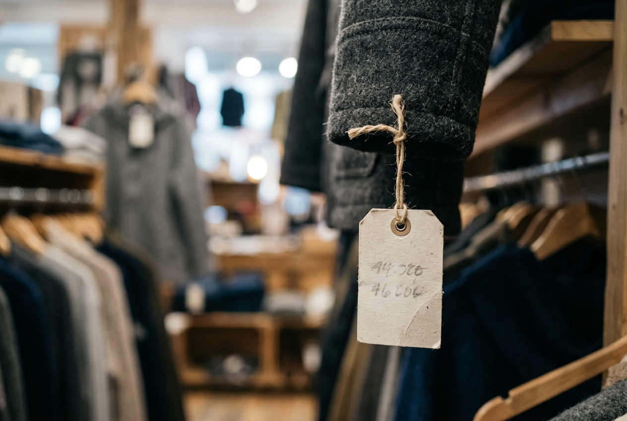
OBSERVATION
Pourquoi deux prix sur la même étiquette ?
Lequel des deux paie-t-on ?
À quoi sert l'autre ?
Pourquoi le magasin l'écrit-il quand même ?
Avez-vous déjà été surpris à la caisse ?
C1 · Magasiner du linge
3
Notes:
Le premier prix, barré ou écrit petit, est le prix régulier : il sert à montrer l'économie. Le second est celui qu'on paie.

Slide 4
DIALOGUE · 1 DE 3
Deux prix
Écoutez d'abord, diapo masquée.
FARIDA
Celles-ci sont à quatre-vingt-dix-neuf dollars. Et celles-là ?
SAMIR
Celles-là sont à cent trente dollars, mais elles sont en liquidation.
FARIDA
Il y a deux prix. Je ne comprends pas.
C1 · Magasiner du linge
4
Notes:
« Je ne comprends pas » est dit franchement. C'est ce qui déclenche l'explication : sans cette phrase, Samir serait passé à autre chose.

Slide 5
DIALOGUE · 2 DE 3
L'explication
SAMIR
Le premier prix, c'est le prix régulier : cent trente. Le deuxième, c'est le prix d'aujourd'hui : soixante-cinq.
FARIDA
Soixante-cinq ? Alors elles sont moins chères que les autres !
SAMIR
Beaucoup moins chères. C'est cinquante pour cent de rabais.
C1 · Magasiner du linge
5
Notes:
Farida fait le calcul elle-même et le dit à voix haute. Faire remarquer la structure « moins chères que ».

Slide 6
DIALOGUE · 3 DE 3
Et la qualité ?
FARIDA
Et elles sont aussi chaudes ?
SAMIR
Elles sont même plus chaudes. Elles sont doublées en laine.
FARIDA
Alors pourquoi elles sont en liquidation ?
SAMIR
Il reste seulement deux pointures.
C1 · Magasiner du linge
6
Notes:
La bonne question : un bas prix a toujours une raison. Ici, ce n'est pas la qualité, c'est le choix de pointures.

Slide 7
ANALYSE
Ce que dit une étiquette à deux prix
CE QUI EST ÉCRIT
CE QUE ÇA VEUT DIRE
Prix régulier 130,00 $
le prix des autres semaines
65,00 $
le prix qu'on paie aujourd'hui
Liquidation
les derniers articles, il n'y en aura plus
50 % de rabais
on enlève la moitié du prix régulier
Le prix payé est toujours le plus bas des deux, et il est écrit en gros.
C1 · Magasiner du linge
7
Notes:
Diapo à photographier. Apporter une vraie étiquette si possible.

Slide 8
UN BAS PRIX A TOUJOURS UNE RAISON
Demandez laquelle avant d'acheter.
Une liquidation ne veut pas dire que l'article est mauvais. Le plus souvent, il ne reste que deux ou trois tailles, ou le magasin change de modèle pour la saison suivante. Mais la question vaut la peine d'être posée : « Pourquoi c'est en liquidation ? »
C1 · Magasiner du linge
8
Notes:
Diapo à photographier. Faire répéter la question à voix haute.

Slide 9
TROIS MOTS DE RABAIS
Ce qui les distingue
Un rabais
Une liquidation
Un prix réduit pendant quelques jours ou quelques semaines. Après, le prix remonte. L'article reste au magasin.
Les derniers articles d'un modèle, à très bas prix. Quand il n'y en a plus, il n'y en a plus — le magasin ne le rachètera pas.
Une vente finale
Un article qu'on ne peut ni rapporter ni échanger. Souvent écrit en petit sous le prix, et c'est ce qui compte le plus.
C1 · Magasiner du linge
9
Notes:
La troisième carte est celle qui surprend : essayer avant d'acheter devient obligatoire quand la vente est finale.

Slide 10
COMPARER LES PRIX AFFICHÉS SEULEMENT
Le piège le plus fréquent
ON ENTEND SOUVENT
IL FAUT DIRE PLUTÔT
99 $, c'est moins cher que 130 $.
130 $ en liquidation à 65 $ : c'est 65 $ qu'on paie.
Le grand chiffre n'est pas toujours le prix payé. Sur une étiquette à deux prix, il faut lire les deux lignes avant de comparer — sinon on choisit exactement le mauvais article.
C1 · Magasiner du linge
10
Notes:
C'est le cœur du défi 2. Le faire refaire au tableau avec deux autres exemples chiffrés.

Slide 11
COMPRÉHENSION
Vrai ou faux ?
Répondez d'après le dialogue.
1
Les premières bottes coûtent 99 $.
2
Les autres bottes ont un seul prix.
3
Leur prix régulier est de 130 $.
4
Avec la liquidation, elles coûtent 65 $.
5
Les bottes en liquidation sont moins chaudes.
6
Il reste beaucoup de pointures.
C1 · Magasiner du linge
11
Notes:
Faire justifier chaque « faux » par la réplique exacte.

Slide 12
CORRECTION
Vrai ou faux ?
Correction — on lit la réponse, on ne commente pas l'erreur.
1
Les premières bottes coûtent 99 $. » vrai
2
Les autres bottes ont un seul prix. » faux — deux prix
3
Leur prix régulier est de 130 $. » vrai
4
Avec la liquidation, elles coûtent 65 $. » vrai
5
Les bottes en liquidation sont moins chaudes. » faux — plus chaudes
6
Il reste beaucoup de pointures. » faux — seulement deux
C1 · Magasiner du linge
12
Notes:
Corriger en groupe. Donner la bonne réponse, sans revenir sur qui s'est trompé.

Slide 13
BILLET DE SORTIE
Relevez deux prix d'un même article dans une circulaire ou en magasin.
Le prix régulier et le prix d'aujourd'hui.
Calculez la différence en dollars.
C1 · Magasiner du linge
C1 · Magasiner du linge
13
Notes:
Devoir de calcul autant que de langue. Il donne des chiffres réels pour la séance C2.

